Slide 1
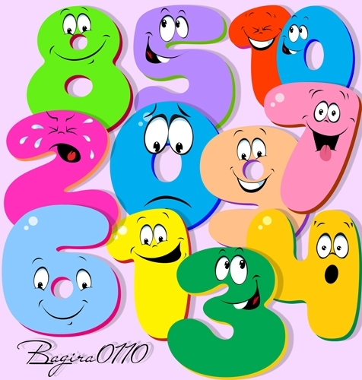
Интерактивная игра
Веселый счет.
«1, 2, 3, 4, 5 –учимся считать»
для детей среднего и старшего дошкольного возраста

Slide 2

Цель игры: Развитие элементарных математических представлений
у детей среднего и старшего возраста.
Задачи игры:
Образовательные: Учить самостоятельно находить предмет по
отношению идентичности.
Обучать в умении самостоятельно различать группы по количеству
составляющих их предметов на основе зрительного восприятия и
считывания. Соотнесение числа (количества) с цифрой.
Упражнять в назывании цвета, формы,
размера предметов, цифр.
Развивающие: Развивать внимательность,
активность и самостоятельность познания.
Воспитательные: Поддерживать интерес к
математической деятельности. Воспитывать
навыки сотрудничества.

Slide 3
посчитай круги
5
3
2

Slide 4
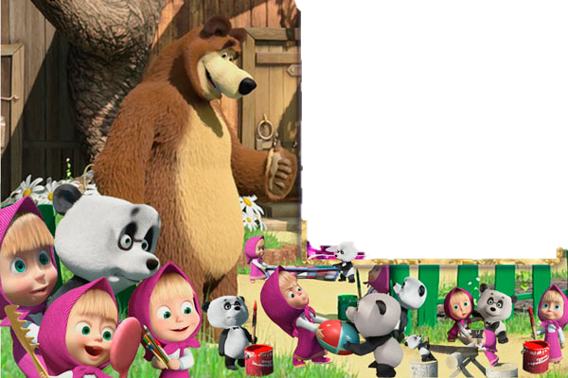


Сколько панд на картине?
7
5
10

Slide 5
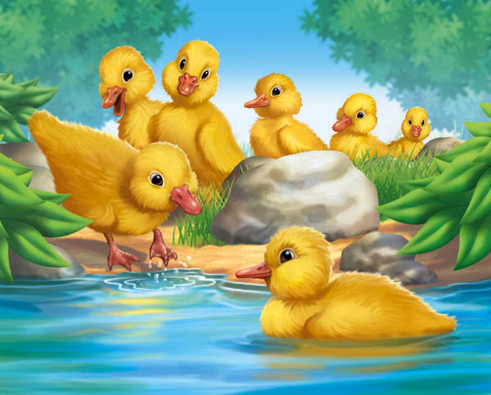
посчитай утят
7
6

Slide 6
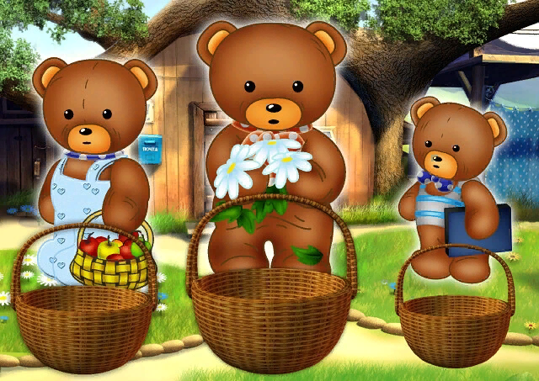
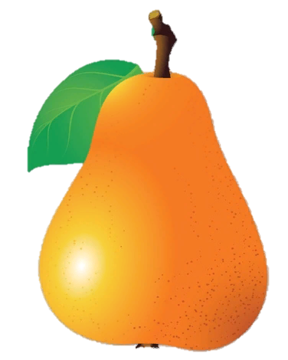
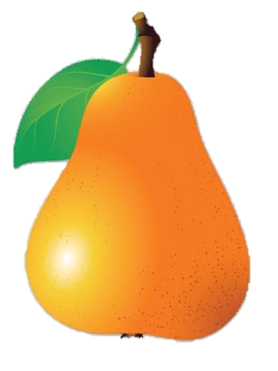
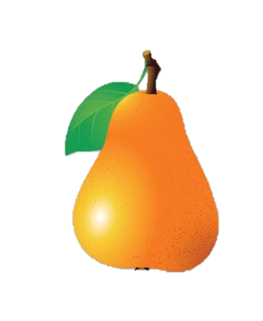

Slide 7
Сколько здесь звездочек?
3
8
5

Slide 8
Какая это фигура?
Овал
Прямоугольник
Квадрат
Круг
Треугольник

Slide 9
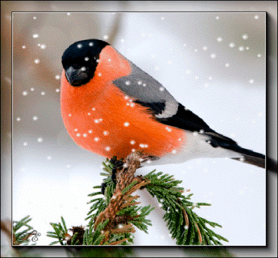
Сколько снегирей изображено на картинке?
4
7
9
5

Slide 10
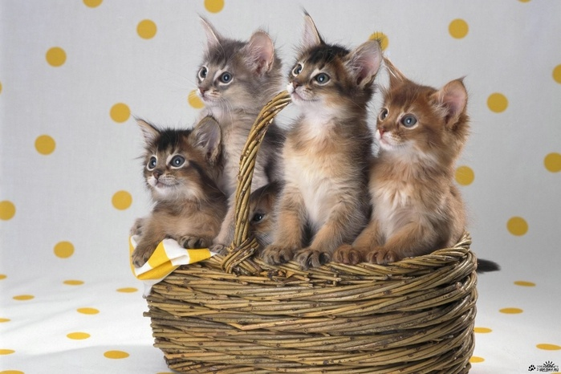
Сколько котят на картинке?
5
4
2

Slide 11
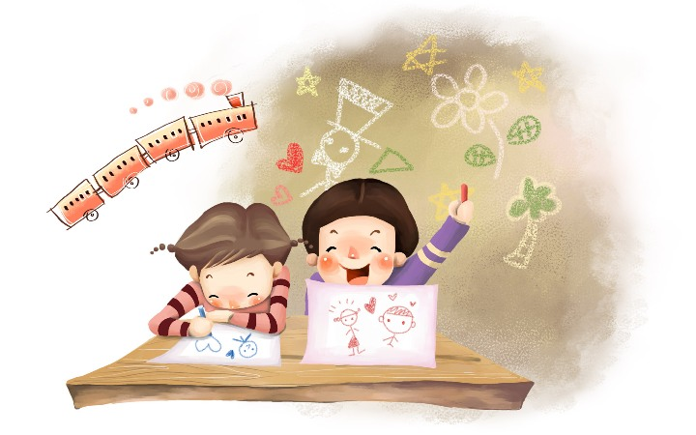
молодцы, все задания выполнил!

Slide 12

Игра закончена
Спасибо !
Вы просто умницы!

